Slide 1
第十六章 恒定电流 （Steady Current）
本章承上启下
本章从“场”的角度出发，以电场的规律为基础，研究电路的基本规律。
如何描述电流场
恒定电流场满足的条件；
恒定电路遵循的规律；
如何分析稳恒电路

Slide 2
第十六章 恒定电流 （Steady Current）
§1 电流和电流密度
§2 恒定电流和恒定电场
§3 欧姆定律和电阻
§4 电动势
§5 有电动势的电路
* △§6 电容器的充电与放电
△§7 电流的一种经典微观图象

Slide 3
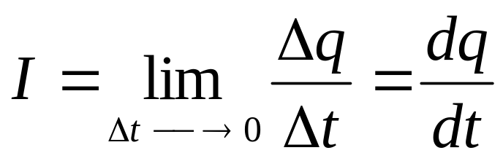
§1电流和电流密度（current density）
电流强度 (electric current strength)
电流：电荷的定向运动形成电流
电流强度：单位时间内通过导体任一横截面的电量
  安培(A), 毫安（mA）、微安（μA）、
  纳安（nA）、皮安（pA）

Slide 4

2、电流密度 矢量 (Current Density)
对细导线用电流强度的概念就够了。对大块导体，还需电流密度的概念来进一步描写电流的分布。
例如：电阻法探矿
•
•

Slide 5
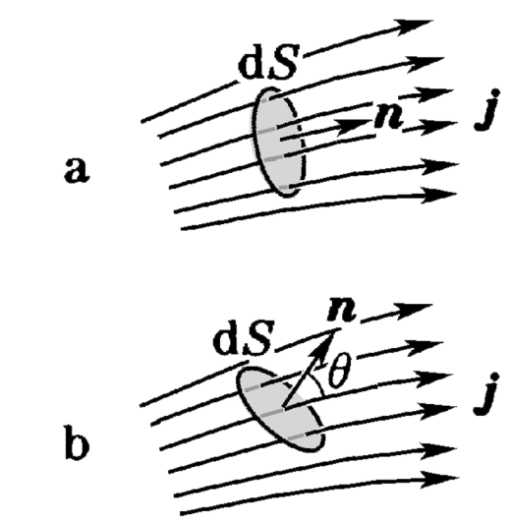
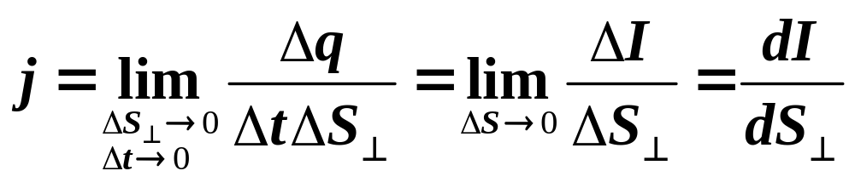
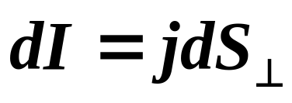
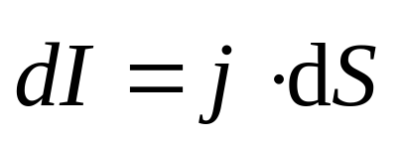
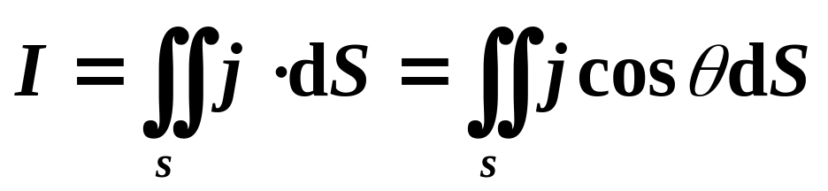
  大小等于单位时间内通过垂直于电流方向的单位面积的电量
  方向为该处电流强度的方向
  通过任意截面S的电流强度

Slide 6
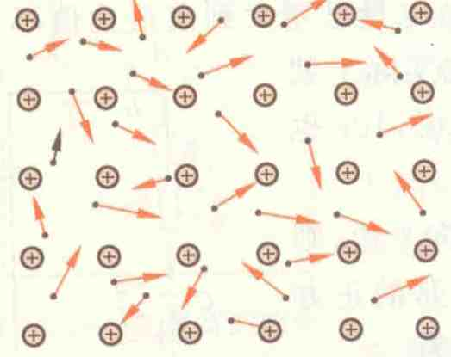




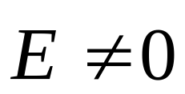
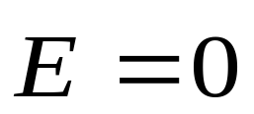
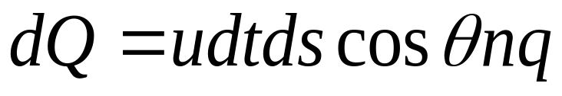
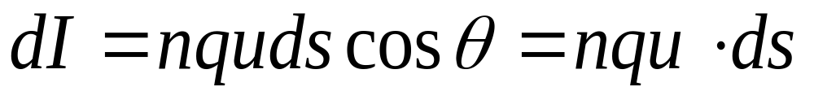
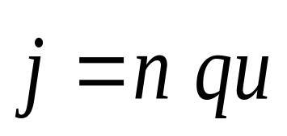
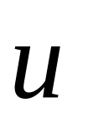
3、电流密度和定向运动速度的关系
带电粒子在电场作用下的定向运动⇒电流
P
设q>0
udt
⎯ q定向移动速度
漂移速度
q⎯ 载流子的电量，可正可负

Slide 7
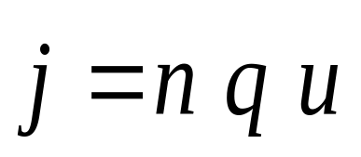
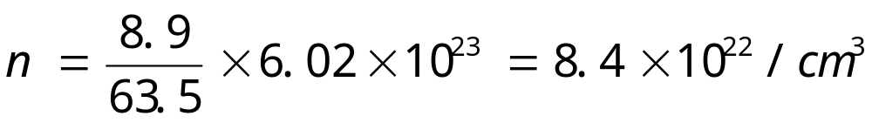
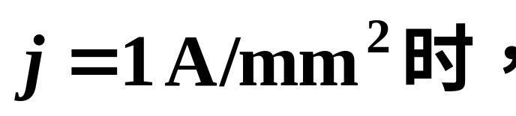
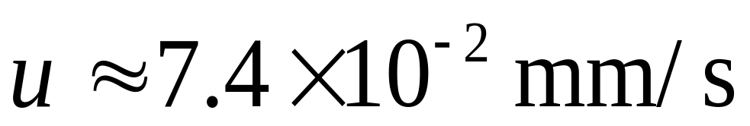
对Cu：
Cu的原子量63.5，密度8.9 g/cm³

Slide 8
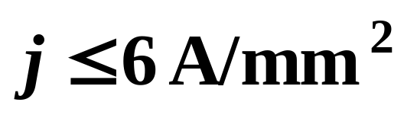
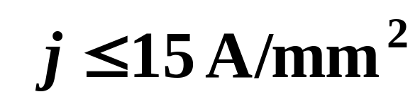
对Cu：
∵电流有热效应，故应限制 j 的大小：
例如对Cu导线要求：
（粗）
（细）
对于超导导线，
j 可达10⁴A/mm²。

Slide 9
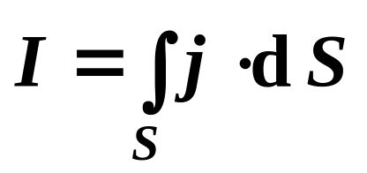
4、电流场和电流线
电流场：电流密度矢量的分布构成一个矢量场
电流强度是电流密度的通量
可以与流体的流场进行类比
电流密度 流速
电流强度 流量

Slide 10

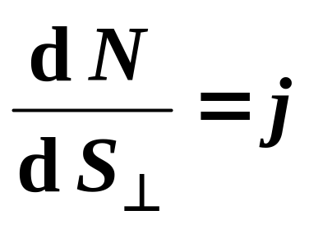

电流线
为形象描写电流分布，引入“电流线”的概念：
j
1）电流线上某点的切向
×
P
与该点 的方向一致；
电流线
2）电流线的密度等于 j，
即：
dN
dS⊥

Slide 11

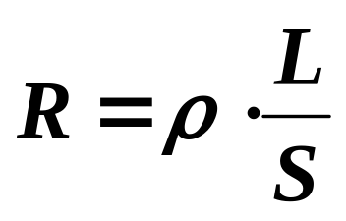

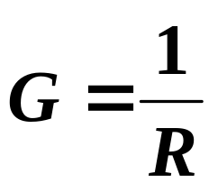
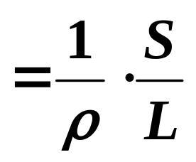
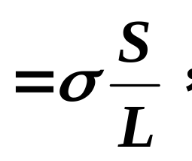
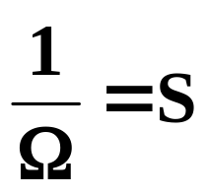
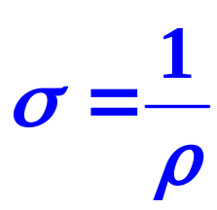
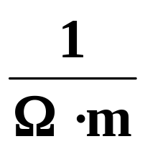
§2 欧姆定律
欧姆定律（Ohm′s alw）
（U= ϕ_{a}-ϕ_{b} ）
L
对一段均匀金属导体：
S
a
R
b
I
电阻
ϕ_{a}
U
ϕ_{b}
(resistance)
ρ ─ 电阻率 (resistivity)，
单位：
电导：
单位：
（西门子）
(conductance)
─ 电导率 (conductivity)，
单位：

Slide 12
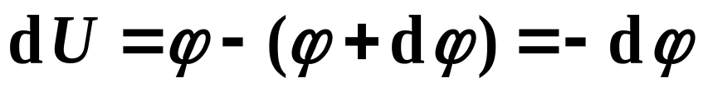
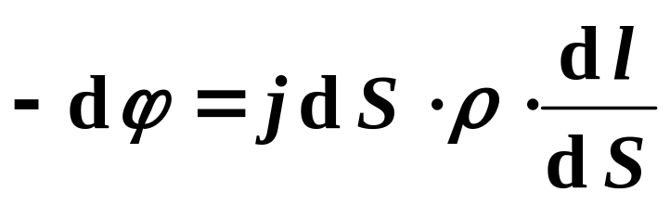
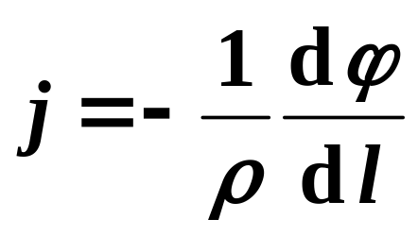
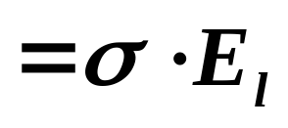

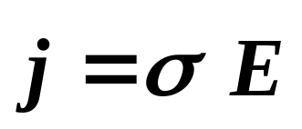
将欧姆定律用于大块导体中的一小段，有：
dU
ϕ
ϕ +dϕ
dl
j
电流线
dS
I
无磁场情况下，各向同性导体
— 欧姆定律微分形式
在有磁场、各向异性情况下，电导率（电阻率）为张量

Slide 13
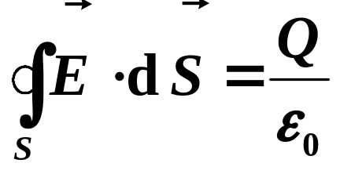
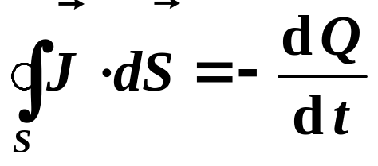
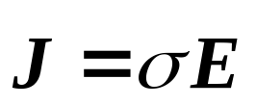
例1 一球形导体带电，因周围空气微弱导电而漏电。设导体初始带电量为Q₀，半径为a, 空气电导 率为σ
求 :漏电规律及任一时刻的漏电电流
解
因导体电阻可不计，认为导体等势；
为似稳场，场强方向和电流都沿球的径向
解：在空气中作同心球面
由高斯定理有
a
由电流连续性方程有
由欧姆定律微分式

Slide 14
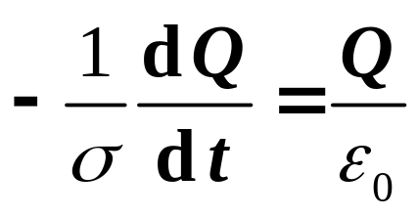
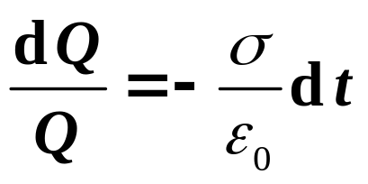
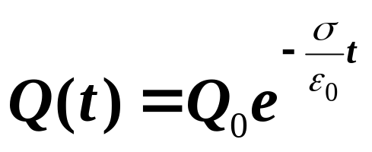
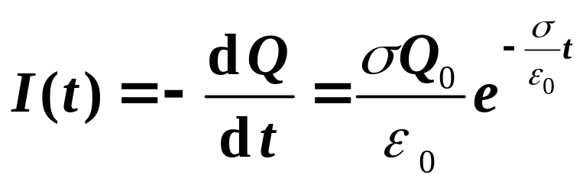
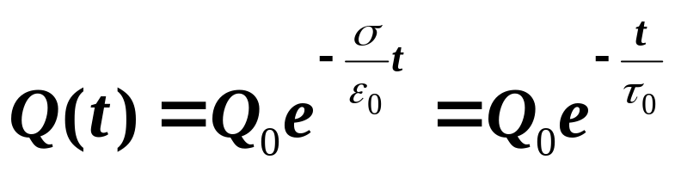
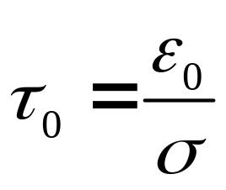
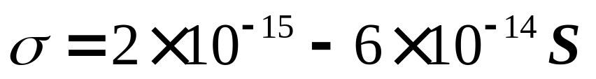
三者联立得
解微分方程，
代入初始条件，得
漏电电流
正常情况下，大气的电导率

Slide 15

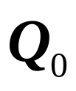

导体静电平衡条件：电荷只能分布在导体表面
如有一涨落
对于Cu，

Slide 16

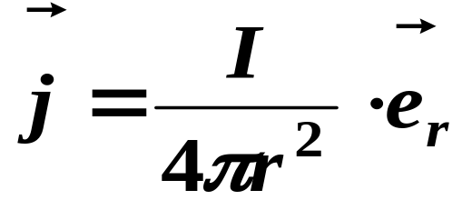
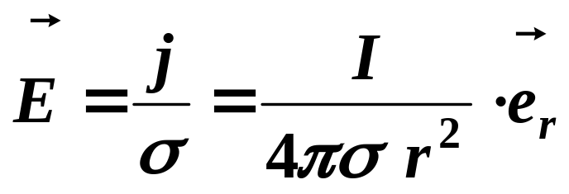
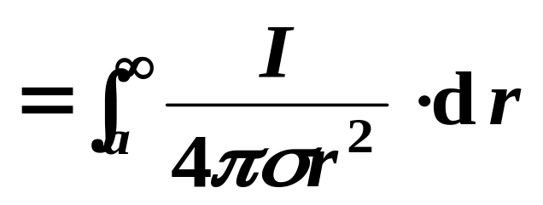
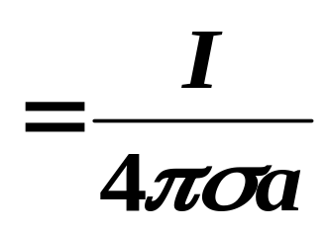
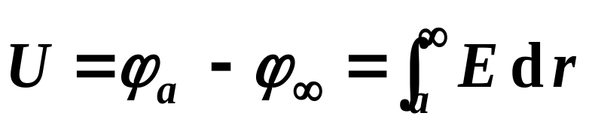
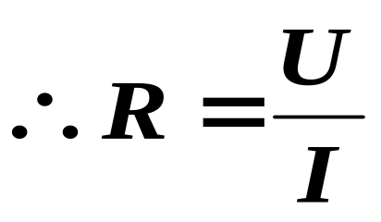


[例2]
如图示，
已知：大地的σ ，
h >> a 。
I
求：接地电阻 R
大地
σ
解：
h
.
r
a
ϕ_{a}
导体球
（一般 R ∼ 10 ⁻² Ω）

Slide 17




讨论分析影响接地电阻的关键。
I
大地
σ
h
.
r
a
ϕ_{a}
ϕ_{r}
当r =10a 时，
ϕ_{a} - ϕ _{r} = 0.9 U，
即 90 % 的电势降落在 r =10a 的范围内。
故改善接地点附近的电阻，
是减小整个接地
电阻的关键。

Slide 18




焦耳定律——电流热效应
电功率 ：电场在单位时间内所做的功
热功率 ：单位时间内电流通过导体时产生的热量
dU
dl
j
电流线
dS
I
热功率密度
热功率密度与场强的平方成正比，与导体形状无关

Slide 19




§3 稳恒条件
ds
空间任意闭合曲面 S
I
q_{内}
j
S
有正电荷自该处流出
有正电荷自该处流入
—电荷守恒定律

Slide 20






ds
I
q_{内}
j
S
连续性方程的微分形式
稳恒条件：
（积分形式）
（微分形式）

Slide 21



支路 节点 回路
对电路的“节点”：
i =1, 2, …

Slide 22

i =1, 2, …
规定从节点流出： I > 0 ，
流入节点：I < 0 。
I₃
I₁
I₄
I₂
节点电流方程:
    — 基尔霍夫第一定律
    （Kirchhoff first law）

Slide 23

由基尔霍夫第一定律可知
稳恒情况
电路I
电路II
必有 I = 0
I_{入}
二端
网络
稳恒情况必有 I_{入}= I_{出}
I_{出}
I
要维持稳恒电流，电路必须闭合
R

Slide 24


要维持稳恒电流，电路必须闭合, 而且必须有非静电力
A
B
如果只有静电力有问题
I
R
而这不满足(对非超导体）
S
D
C
必须有非静电力
存在，
才
能在闭合电路中形成稳恒电流。

Slide 25


§4 电动势、温差电现象
一.电动势（electromotive force， 简写作emf）
I
非静电力
+
提供能量使正电荷从低电位到高电位
+
q
R
在闭合电路中，静电场力和非静电力共同作用使电荷运动形成一个闭合电流线。
-
电源
提供非静电力的装置
  在外电路上维持恒定电压，在静电场力作用下正电荷从电源正极移向负极；
  在电源内部在非静电力作用下，正电荷克服静电力从电源负极移向正极；

Slide 26





从能量角度看，电源就是将其它形式的能量转化为电能的装置
I
电磁，化学, 热，光…
+
+
q
R
-
定义非静电性场强
同时存在静电场 和非静电性场强 时

Slide 27







仿照电势差（电压）的定义
静电力所做的功
电场强度的方向为电势降的方向
I
+
定义电动势
+
q
R
把单位正电荷从负极通过电源内部移到正极时，非静电力所做的功
-
  标量，方向：电源内部负极 正极
  与外电路是否接通无关
  有时无法区分电源内外，如涡旋电场
电源内部 电流密度

Slide 28
二. 温差电现象
（[Seebeck]效应，1821）
Fe
两种金属接成一个回路，
热接头
冷接头
I
若两个接头处的温度不同，
I
则回路中形成温差电动势。
Cu
温差电动势的成因：
▲ 在同种金属中，温差形成自由电子的热扩散（汤姆孙[Thomon]电动势）
▲ 不同金属自由电子浓度不同，在接头处产生
与温度有关的扩散（珀耳帖[Peltier]电动势）
（见赵凯华等著《电磁学》上册，第三章§5）

Slide 29
热电偶：
电位差计
。
T₁
A
•
C
一般ε ∼mV/100 C
。
B
待测
（测ε）
Bi—Sb ε ∼10 ⁻²V/100 C
（铋）
（锑）
已知恒温
T₂
•
•
。
优点：
▲热容小，灵敏度高(10⁻³ C)
▲可逐点测量，测小范围内温度变化
。
。
▲测温范围大（-200 C—2000 C）
▲便于自动控制
演示 温差电现象

Slide 30

温差电现象的现代应用实例：
压电控制装置
钨
通向电子装置
镍
绝缘体
芯片
扫描热显微镜

Slide 31
扫描热显微镜简介
▲ 性能：
热探针针尖直径只有约30nm，
可在数十
纳米的尺度上，测出万分之一度的温度变化。
▲ 工作原理：
通电流使探针加热并接近试样表面。
针尖和被测表面距离↓
→针尖散热↑
→温度↓；
针尖和被测表面距离↑
→针尖散热↓
→温度↑。
由此可反映出探针尖与试样表面间隙的大小。
当探针在试样表面上扫描时，
就能测出试样
表面的起伏状况。

Slide 32
▲扫描热显微镜的应用：
◆ 检测电子芯片表面的质量。
◆ 探测活细胞中温度的变化，从而给出新陈代谢
方式的线索。
◆ 通过探针尖端热量的散失情况，测定微细气流
或液流的流量。
◆ 检测试样表面成分（光热吸收分光术）：
用激光照射试样，
改变激光波长，
同时测试样
温度的变化，
进而给出试样表面成分在极小尺
度上的变化，
实现微观尺度上的光谱分析。

Slide 33

Profiling the Thermoelectric Power of Semiconductor Junctions with Nanometer Resolution by Ho-Ki Lyeo,1 A. A. Khajetoorians,1 Li Shi,2,3*
SCIENCE 303(2004)816

Slide 34



Slide 35


三、液体流动产生的电动势
Carbon Nanotube Flow Sensors
Science 14，Feb，2003 V299, 1042
SWNT single walled carbon nanotube

Slide 36



Slide 37







△§5 含源电路
一 . 单闭合回路
考虑到 ，有：
I
+
ε
r
R
_
对上图单回路：
    U ─ 电源的端电压

Slide 38


二 . 有分叉的回路
.
.
R_{i}
I_{i}
L
ε_{i}
.
.
a
b
─基尔霍夫第二定律
(Kirchhoff second law)
与 L 绕向一致为正。

Slide 39





三 . 一段含源电路
例如，上面电路从 a、b 间断开：
.
.
R_{i}
I_{i}
L
ε_{i}
.
.
ϕ_{a}
ϕ_{b}
a
b
有
— 一 段含源电路
的欧姆定律
的正方向：

Slide 40



四 . 典型电路的求解
R₁
R₂
R₃

Slide 41

R₄
R₅
R₁
R₂
R₃

Slide 42




五、产生稳恒电场的电荷分布在何处？
1. 电场决不仅仅是由电源两端的电荷产生。
如图，如果仅仅是由电源 两端的电荷产生， 与 的方向决不可能截然相反！

Slide 43




2. 均匀导体内无净电荷
均匀导体内无净电荷
S
  “有体电流但无体电荷密度”，如何理解？

Slide 44


3. 电荷分布在导体表面、电导率不均匀的界面(体电
荷积累)

Slide 45


Slide 46

接通电源达到稳定前瞬间电荷分布过程的分析
最后使电流强度沿导线分布趋于均匀
电力线
两极附近等势面密集，电力线密场强大
场强逐渐减小，有过剩正电荷出现
产生稳恒电场的电荷不仅在导体内产生电场，在导体外也激发电场。

Slide 47
结论
  均匀导线联接电路瞬间，电路中的电流从 0—— I的过程是一个从非恒定向恒定过渡的过程
  达到恒定时，电荷分布在导体表面、电导率不均匀的界面
  电流分布由电场决定，稳恒电场由电源和分布于导线表面及内部不均匀处的电荷产生
  产生稳恒电场的电荷不仅在导体内产生电场，在导体外也激发电场。
  恒定情况下导体内部电力线和电流线必须与导体表面平行

Slide 48
*6、稳恒电场的性质（与静电场对比）
相同处：因为电荷分布不变，所以稳恒电场也
◆ 满足高斯定理
◆ 满足环路定理 同样可引入电势概念
不同处：  导体内有电荷流动
导体内场强不为零；
维持稳恒电场需要提供能量

Slide 49
△§6 .电容器的充电与放电
。
R
u_{R}
i
u_{入}
C
u_{C}
。
u_{入}
U₀
0
t
基尔霍夫第一、第二定律成立吗？
电压概念成立吗？

Slide 50






似稳条件
电磁场的变化以光速c传播
传遍仪器的时间
仪器几何线度
电源频率很高
  基尔霍夫第一定律不成立
  “电压”的概念也不成立
电源变化周期
电路中各部分电磁场、电流、电荷变化将按距离远近而不同
有较强的涡旋电场
电源频率较低
  基尔霍夫第一定律成立
  “电压”的概念可以成立
电路中电流将随电源电动势同步地作缓慢的变化
电工技术中遇到的电路大部分属于似稳电路，如50Hz

Slide 51






。
R
u_{R}
i
u_{入}
C
u_{C}
。
充电：
u_{入}
U₀
0
t

Slide 52



充电：
。
R
u_{R}
i
u_{入}
C
u_{C}
。
u_{入}
U₀
0
t
时间常数(time constant)：
u_{C}
U₀
0
t
放电：
u_{R}
U₀
0
t
特点：u_{C} 不能突变。

Slide 53









△§7电流的一种经典微观图象
（本节全部自学）
平均自由飞行时间
不同于

Slide 54



dU
ϕ
ϕ +dϕ
dl
j
电流线
dS
I
热功率密度(单位体积发热功率）
电场的加速过程和晶格、杂质的散射过程导致了欧姆定律
由于电阻的存在，所以有焦耳热
整段导体的热功率

Slide 55

第十六章结束

Slide 56




温差电
形成温差电动势的非静电力与热现象有关
汤姆孙效应及电动势
  因温度不均匀引起的热扩散——等效于一种非静电力
类似气体分子热运动，自由电子从高温端向低温端扩散
宏观上等效于一个非静电力——K导致电荷迁移
在导体两端，有电荷积累——E，反抗K
E+K＝0，达到平衡
瞬间完成——吸热
汤姆孙系数
σ(T)~10⁻⁵V/^{º}C

Slide 57




此电流过程K作正功
吸热——转化成电势能
此电流过程K作负功
电势能降低——放热
汤姆孙效应是热——电转换效应
可逆（不同于焦耳热）
σ(T)与材料的性质有关
用同种金属，只依靠汤姆孙电动势，也不能在闭合回路内建立恒定电流。

Slide 58







佩尔捷效应及其电动势
密度不均匀引起的电子扩散——等效于一种非静电力
放热—— K作负功
电势能降低
吸热—— K作正功
电势能提高
在单一温度下只依靠珀耳帖电动势不能在闭合回路内建立恒定电流

Slide 59


温差电动势
电动势存在于整个闭合回路
闭合回路是由两种金属A、 B组成的，接头1、2温度分别为T₁，T₂
在接头1、2两处形成了佩尔捷电动势大小不等
在金属A和B内分别形成的汤姆孙电动势的大小也
不相等——温差电动势
温差电动势存在于整个闭合回路上，在它的推动
下，闭合回路中形成恒定电流

Slide 60



应用
温差电偶（如图）
  主要用于测量温度
  优点是，测量范围广
  受热面积和热容量都可以做得很小，可测量微小的温度变化或微小的热量

Slide 61

半导体的温差效应
金属中的温差电动势约为 0一10μV／°C
半导体中同样存在着以上三种效应，而且更为显著，常为几百μV／°C ，甚至达到几mV／°C
温差电堆——发电
半导体的佩尔捷效应较强，可用于致冷(使电流反向) 温差发电和致冷的效率都并不高
优点：无转动部件、结构简单、寿命长、可靠、反应快、易控制、可小型化、无噪声、无干扰、污染等
适用于某些特殊的场合。如太阳能汽车和空间站及人造卫星中的太阳能电池

